Slide 1

Электронно-библиотечная система «AgriLib»
Инструкция для пользователя

Slide 2
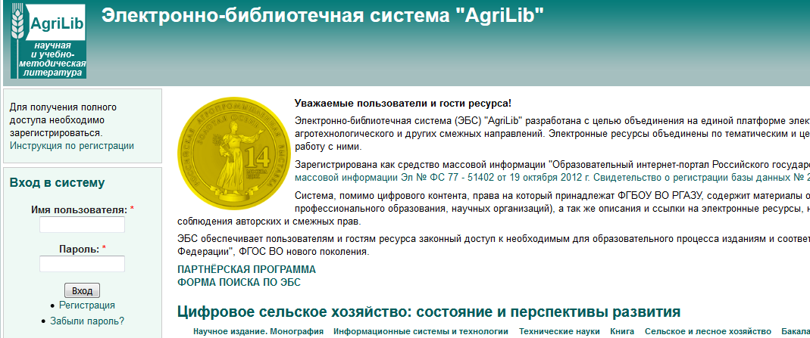
Регистрация в ЭБС «AgriLib»
Зайдите в ЭБС «AgriLib» с любого компьютера
Нажмите кнопку «Регистрация»

Slide 3
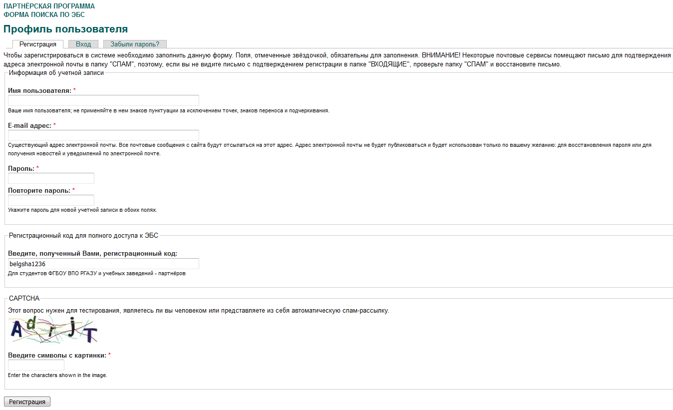
Заполните все поля регистрационной формы
Введите в поле Регистрационный код для полного доступа к ЭБС полученный Вами регистрационный код – belgsha1236
Нажмите кнопку Регистрация

Slide 4
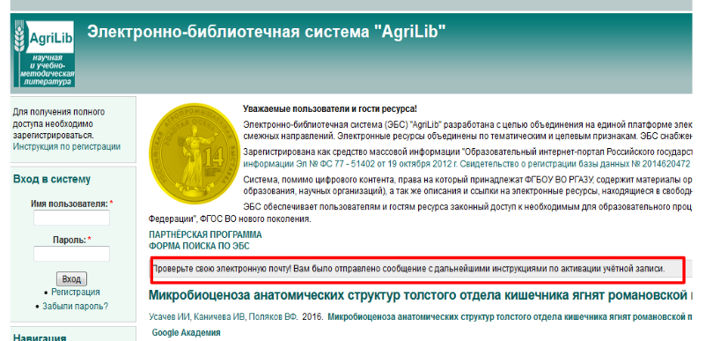
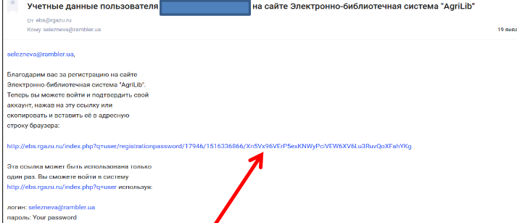
На адрес Вашей электронной почты будет отправлено письмо, содержащее ссылку для подтверждения регистрации
Нажмите на ссылку

Slide 5
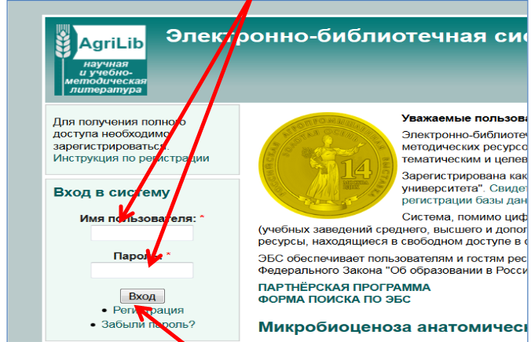
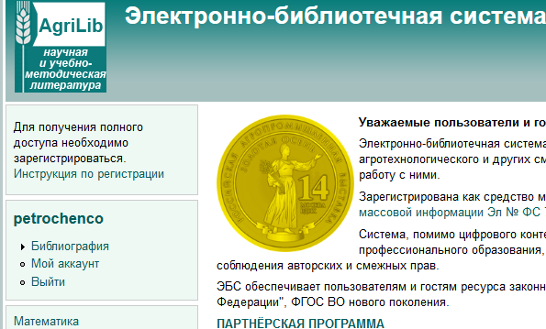
Вход в ЭБС «AgriLib»
Введите своё имя пользователя и пароль, указанные при регистрации
Нажмите кнопку «Вход»
Появится Ваш аккаунт

Slide 6
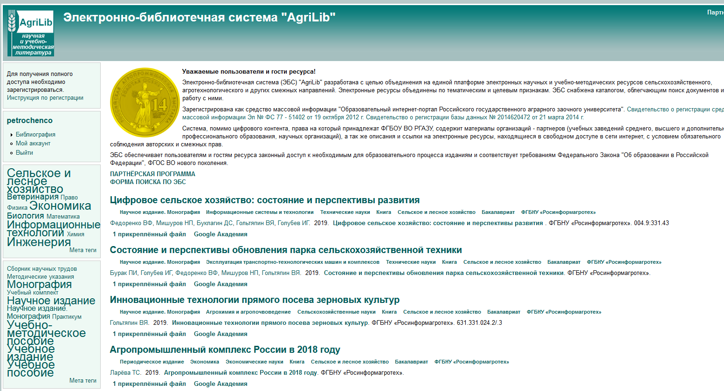
Поиск документов в ЭБС «AgriLib»
через единую поисковую строку
Нажмите кнопку «Форма поиска по ЭБС

Slide 7
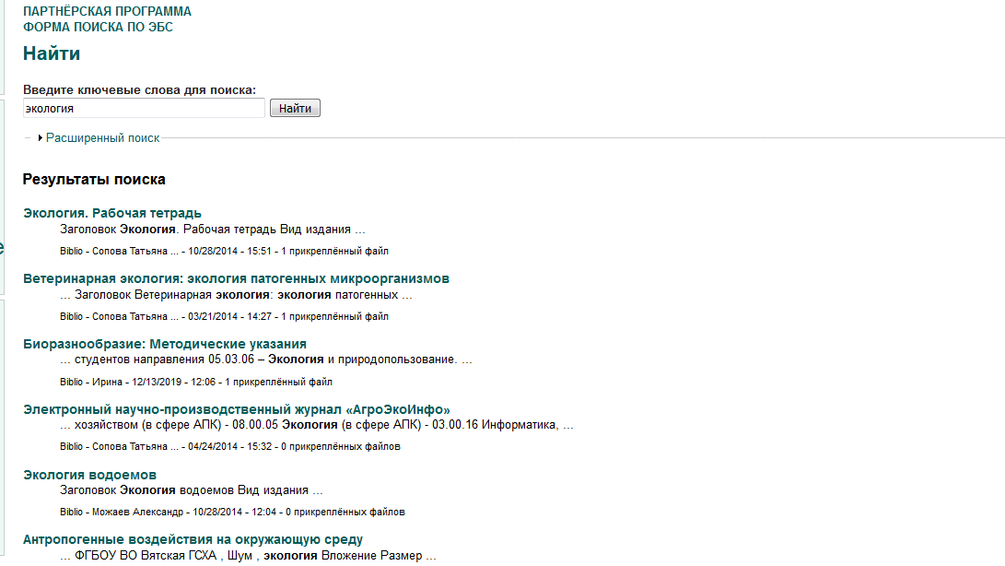
Введите ключевое слово, либо автора, либо заглавие книги в строку поиска. Нажмите «Найти»

Slide 8
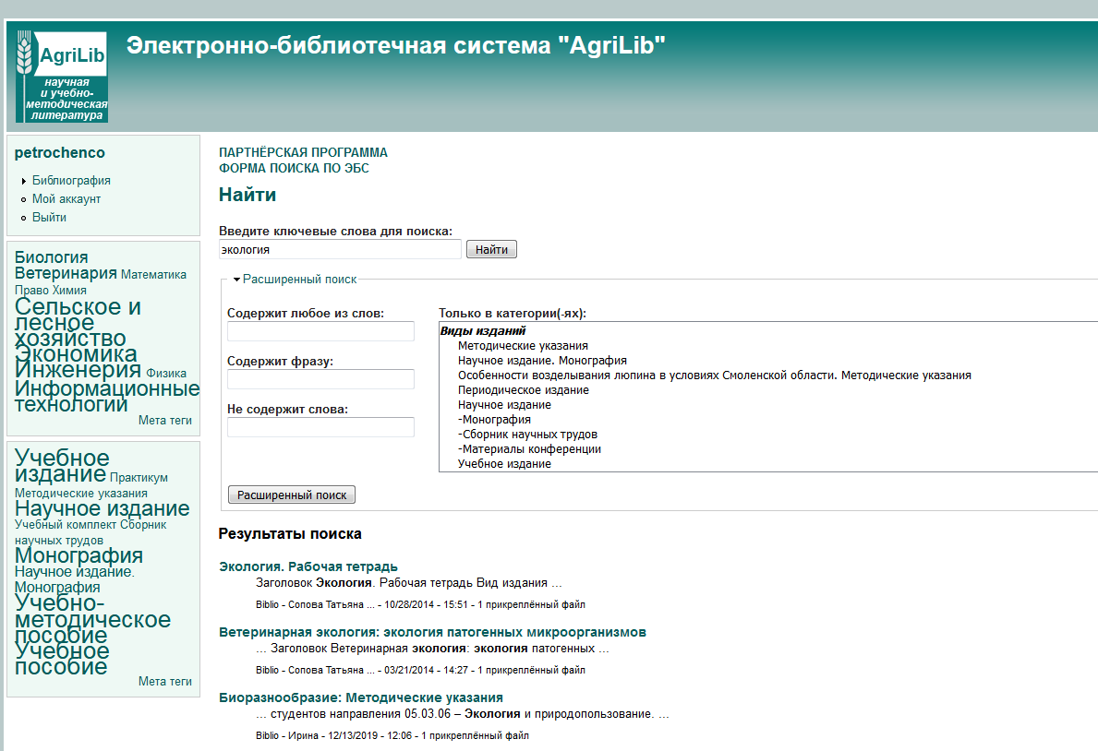
Расширенный поиск
позволяет отфильтровать результаты поиска, выбрав одну из предложенных категорий: виды изданий, направление подготовки и т.д.

Slide 9
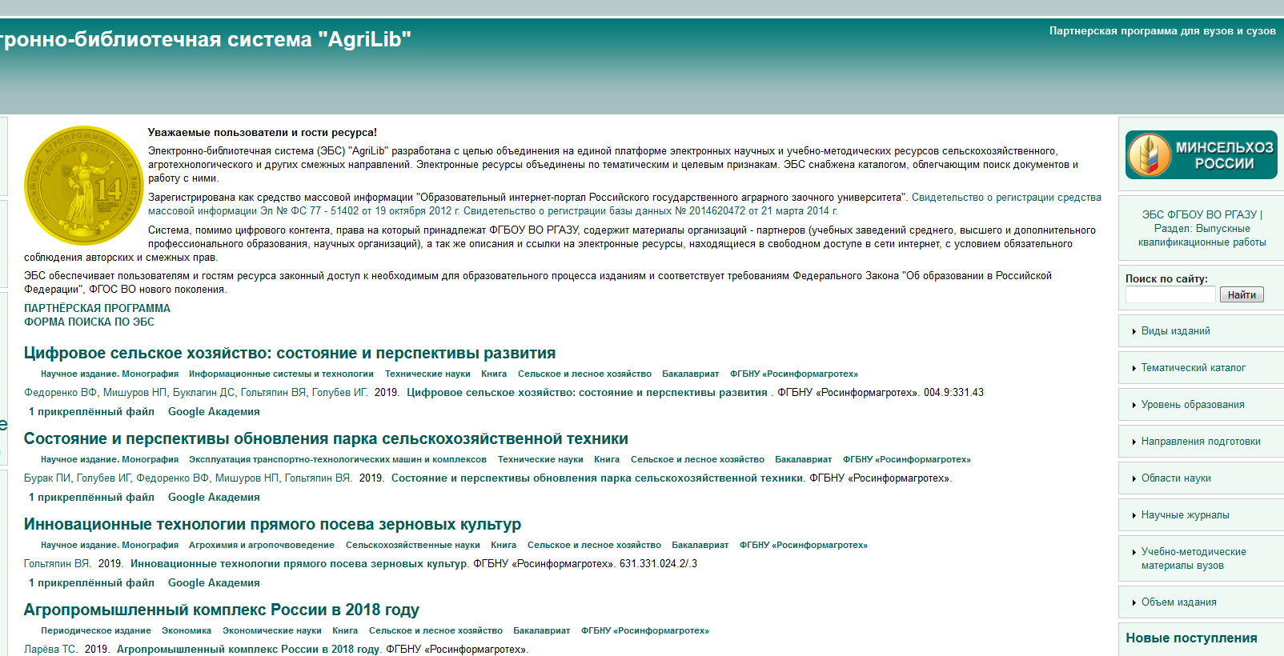
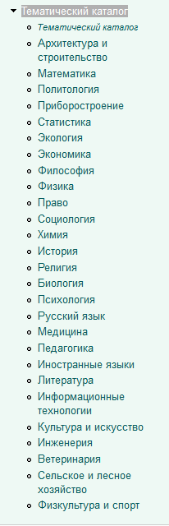
Поиск по тематическому каталогу
Нажмите на вкладку «Тематический каталог»
Из предложенного списка выберите нужный раздел, далее – нужную книгу

Slide 10
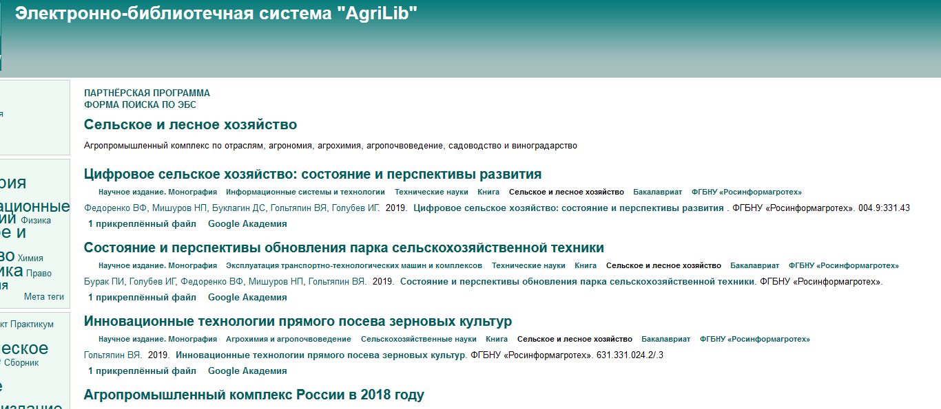
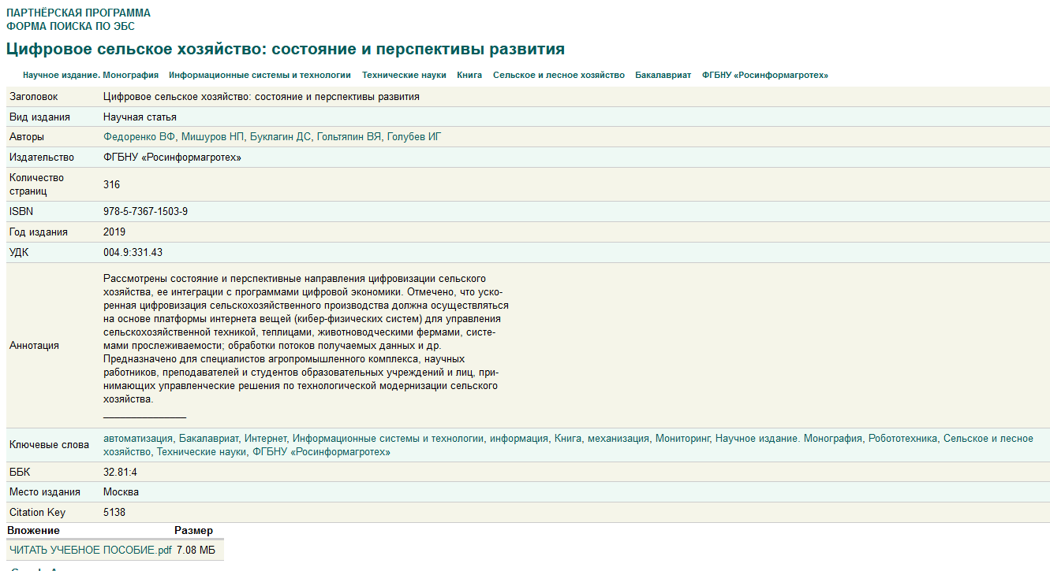
Работа с книгой
Нажмите на интересующее Вас издание
Откроется Карточка книги с полной информацией о ней. Нажмите кнопку «Читать»

Slide 11
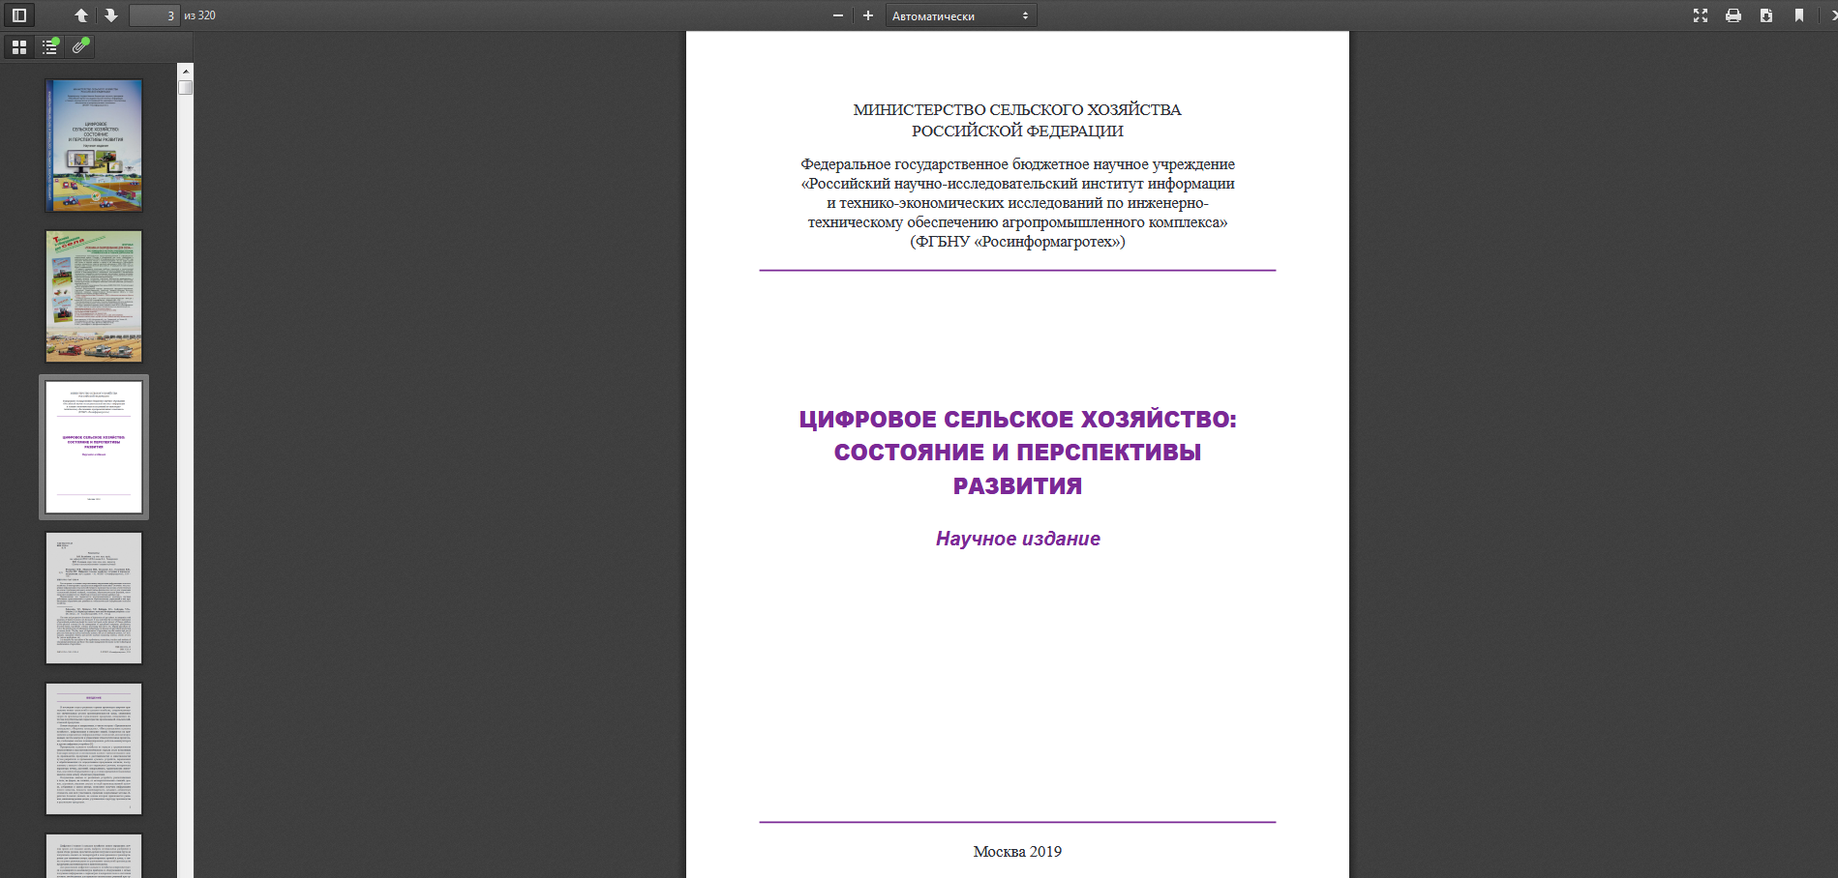
Чтение и скачивание книги
Документы открываются в формате PDF
Прокрутка страниц
скачать
оглавление
Панель быстрого просмотра

Slide 12
Успешной работы
в ЭБС «AgriLib» !

